Slide 1
CLAIRE CARNAT
Une créativité au service de l’enfance

Slide 2
1

Slide 3
2

Slide 4
Divers objets gainés cuir

Slide 5
cigarier
3

Slide 6
Coffret jeu de cartes
3

Slide 7
Tableaux

Slide 8
« La Maison de la toinette » (Aquarelle 21,5 x 13,5 cm)
4

Slide 9
Ecluse du Clos du May (garnat) (Huile, 27 x 19 cm)

Slide 10
Marionnettes à fils - Avant 1945

Slide 11
Exemples de dessins préparatoires
5

Slide 12
5

Slide 13
« French Cancan »
6

Slide 14
« Kiritan et Pantoufle »
6

Slide 15
« Hurluberlu, Alfred et son dada, médor »
6

Slide 16
« Négresses à plateau »
6

Slide 17
Quelques programmes
7

Slide 18
7

Slide 19
7

Slide 20
Bulletin du Centre d‘études et de représentation dramatiques 1934
7

Slide 21
Collection personnelle - 1938-1953

Slide 22
Animaux en toile cirée
8

Slide 23
8

Slide 24
Animaux à bascule
9

Slide 25
Ours en peluche
10

Slide 26
10

Slide 27
collection Reifenberg - 1936-1953

Slide 28
Jouets en moleskine
11

Slide 29
11

Slide 30
11

Slide 31
11

Slide 32
Marionnettes à gaines Théâtre cou-cou - 1952-1953

Slide 33
12

Slide 34
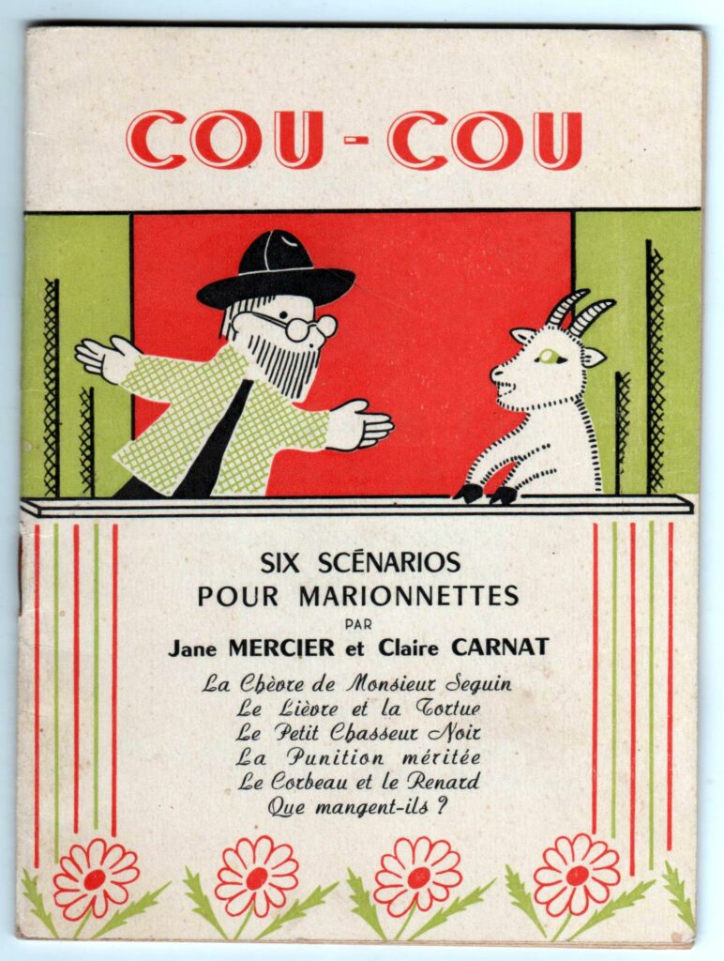
12

Slide 35
12
Monsieur Seguin

Slide 36
12
Blanchette, la chèvre

Slide 37
12
Un âne

Slide 38
12
Le corbeau et le renard

Slide 39
12
Le lièvre et la tortue

Slide 40
12
Guignol et Gnafron

Slide 41
12
L’écolière, le petit chaperon rouge

Slide 42
« Cirque à paris »
13

Slide 43
Site internet : clairecarnat.com

